Slide 1
Vorlesungsbegleitende Aufgaben und Lösungen zum Thema Logik

Slide 2
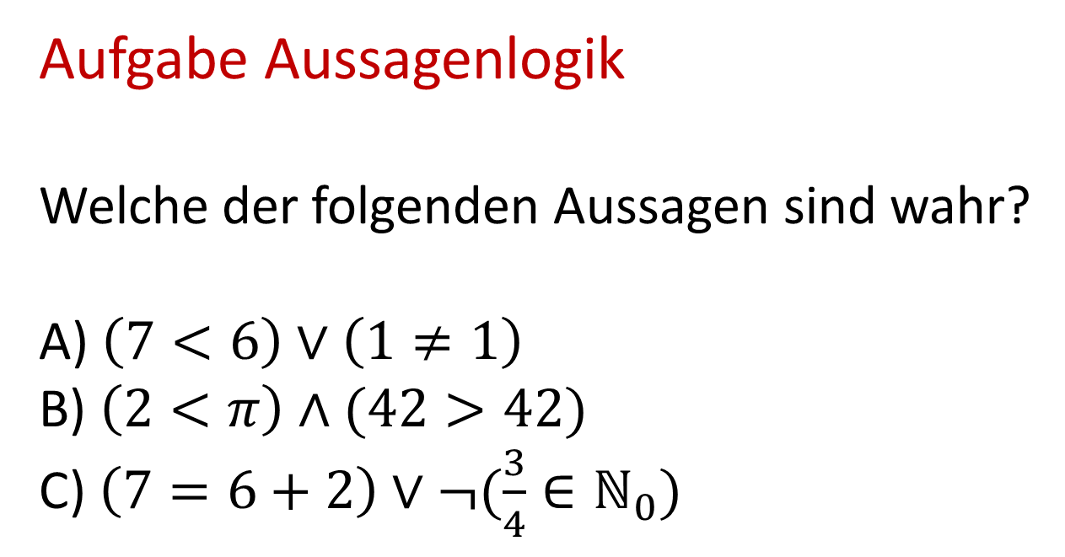
Aufgabe Aussagenlogik
Welche der folgenden Aussagen sind wahr?
A) $\left(7<6\right)∨\left(1≠1\right)$
B) $\left(2<π\right)∧(42>42)$
C) $\left(7=6+2\right)∨¬(\frac{3}{4}∈ℕ_{0})$

Slide 3
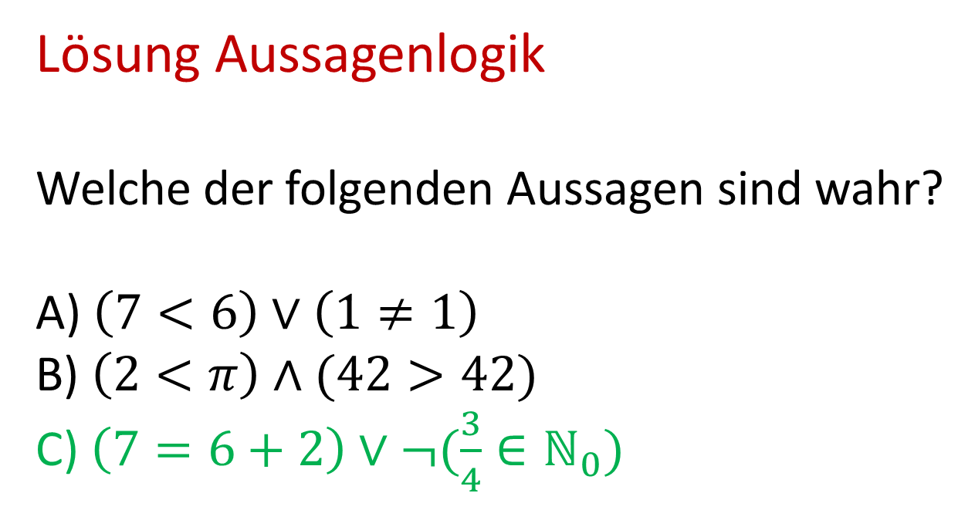
Lösung Aussagenlogik
Welche der folgenden Aussagen sind wahr?
A) $\left(7<6\right)∨\left(1≠1\right)$
B) $\left(2<π\right)∧(42>42)$
C) $\left(7=6+2\right)∨¬(\frac{3}{4}∈ℕ_{0})$

Slide 4
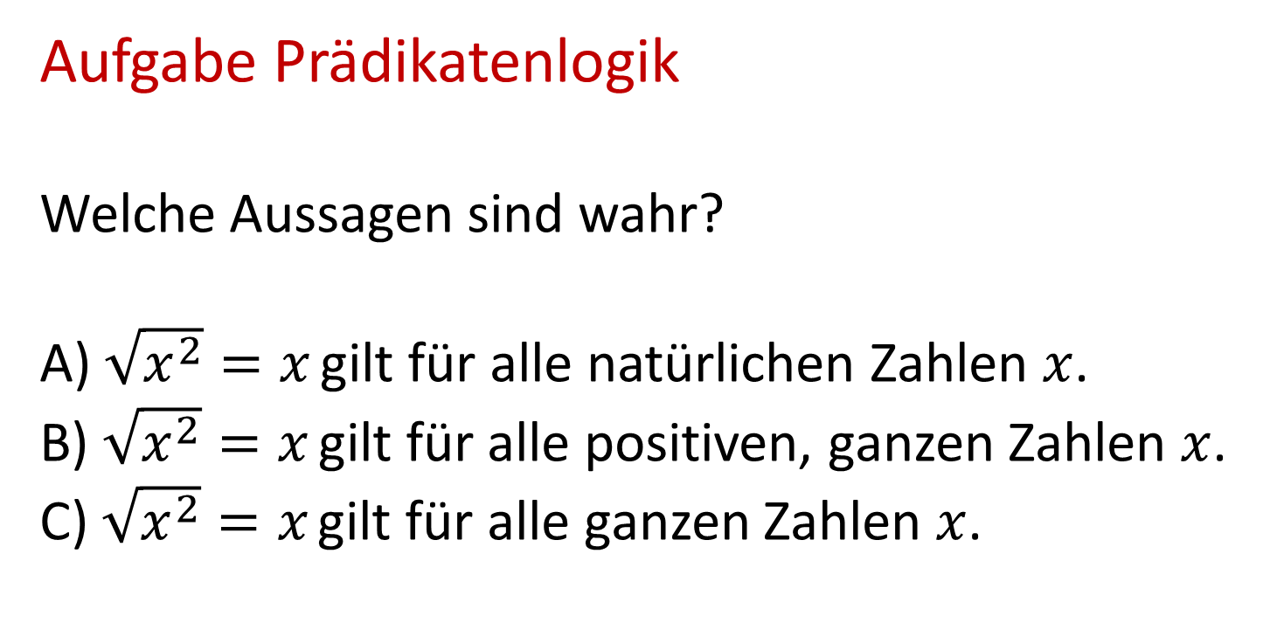
Aufgabe Prädikatenlogik
Welche Aussagen sind wahr?
A) $\sqrt{x^{2}}=x$ gilt für alle natürlichen Zahlen $x$.
B) $\sqrt{x^{2}}=x$ gilt für alle positiven, ganzen Zahlen $x$.
C) $\sqrt{x^{2}}=x$ gilt für alle ganzen Zahlen $x$.

Slide 5
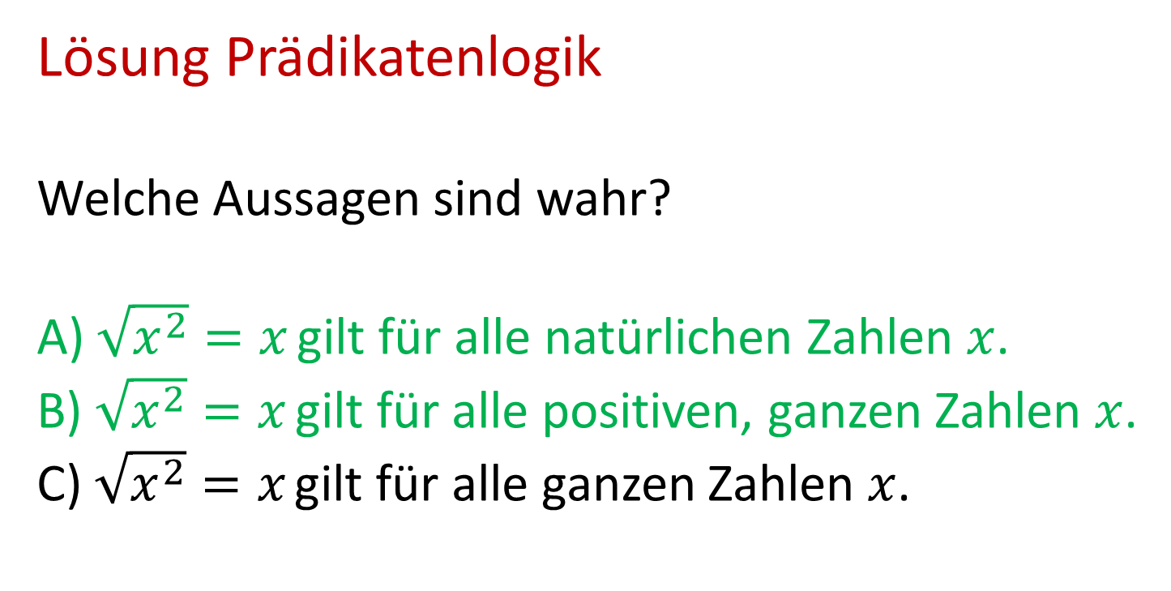
Lösung Prädikatenlogik
Welche Aussagen sind wahr?
A) $\sqrt{x^{2}}=x$ gilt für alle natürlichen Zahlen $x$.
B) $\sqrt{x^{2}}=x$ gilt für alle positiven, ganzen Zahlen $x$.
C) $\sqrt{x^{2}}=x$ gilt für alle ganzen Zahlen $x$.

Slide 6
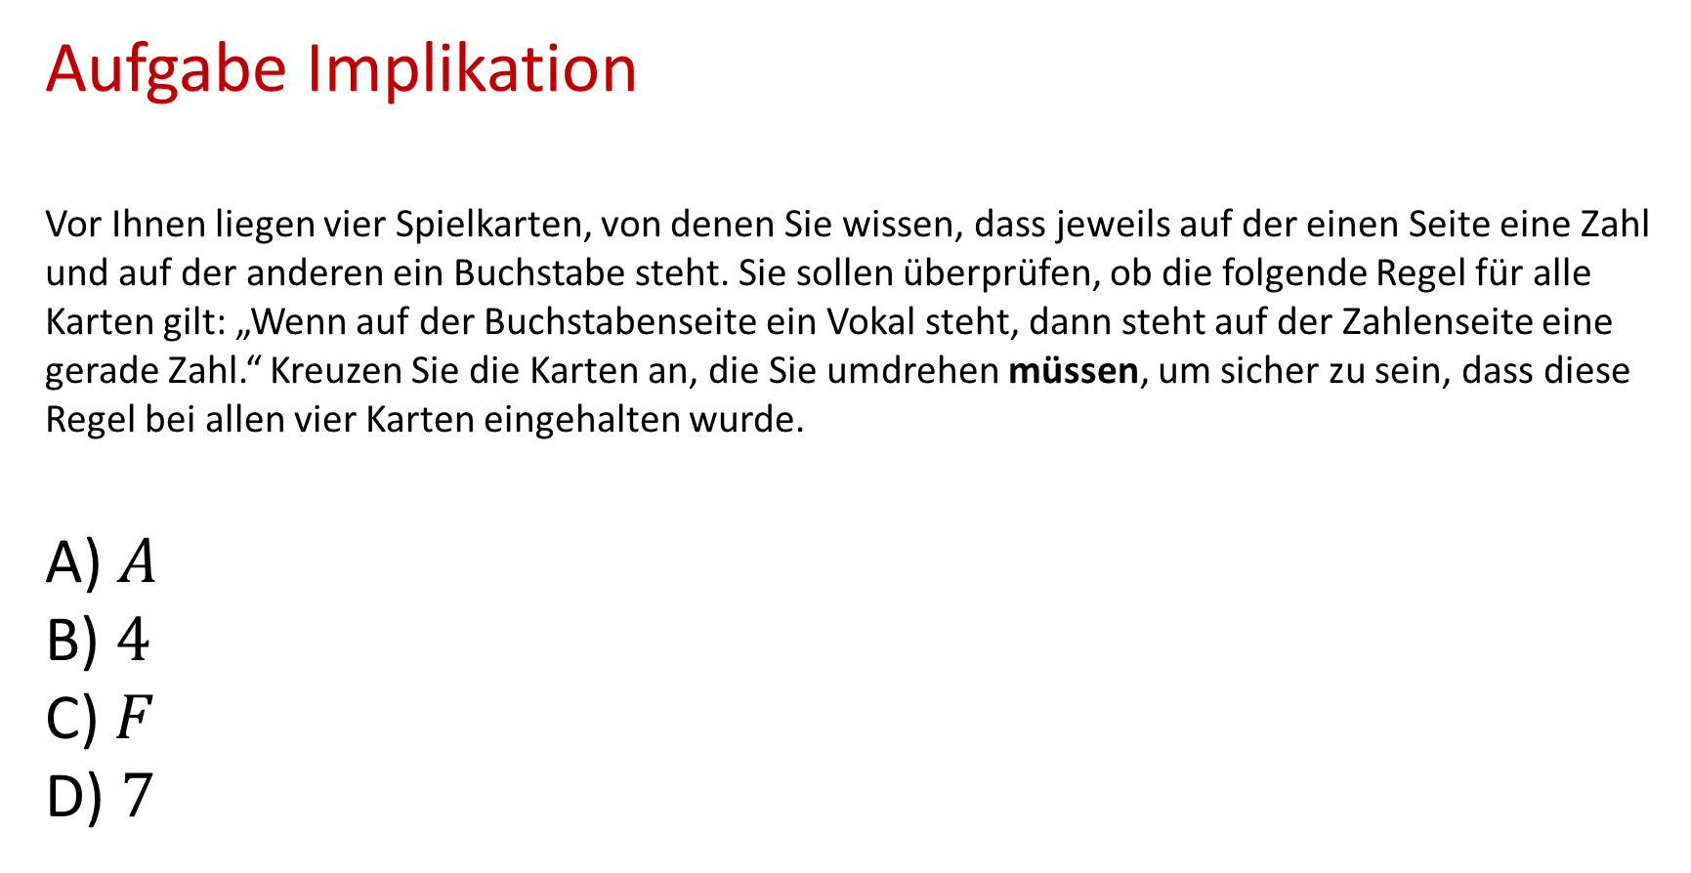
Aufgabe Implikation
Vor Ihnen liegen vier Spielkarten, von denen Sie wissen, dass jeweils auf der einen Seite eine Zahl und auf der anderen ein Buchstabe steht. Sie sollen überprüfen, ob die folgende Regel für alle Karten gilt: „Wenn auf der Buchstabenseite ein Vokal steht, dann steht auf der Zahlenseite eine gerade Zahl.“ Kreuzen Sie die Karten an, die Sie umdrehen müssen, um sicher zu sein, dass diese Regel bei allen vier Karten eingehalten wurde.
A) $A$
B) $4$
C) $F$
D) $7$

Slide 7
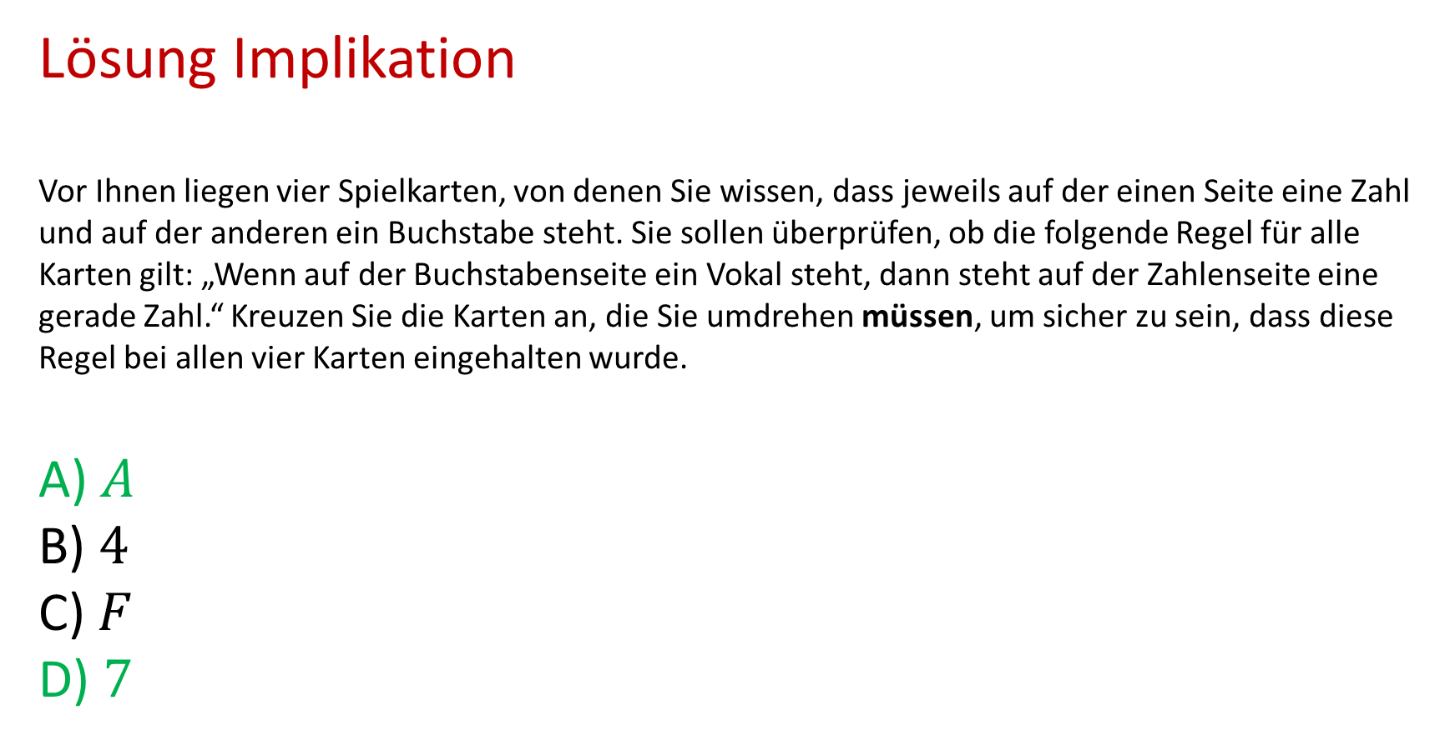
Lösung Implikation
Vor Ihnen liegen vier Spielkarten, von denen Sie wissen, dass jeweils auf der einen Seite eine Zahl und auf der anderen ein Buchstabe steht. Sie sollen überprüfen, ob die folgende Regel für alle Karten gilt: „Wenn auf der Buchstabenseite ein Vokal steht, dann steht auf der Zahlenseite eine gerade Zahl.“ Kreuzen Sie die Karten an, die Sie umdrehen müssen, um sicher zu sein, dass diese Regel bei allen vier Karten eingehalten wurde.
A) $A$
B) $4$
C) $F$
D) $7$

Slide 8
Aufgabe Negation einer Implikation
Zwei oder mehr der folgenden vier Sätze machen rein logisch exakt dieselbe Aussage. Welche?
A) Wenn Herta im Mai absteigt, dann springe ich im August in die Spree.
B) Wenn Herta im Mai nicht absteigt, dann springe ich im August nicht in die Spree.
C) Wenn ich im August nicht in die Spree springe, dann ist Herta im Mai nicht abgestiegen.
D) Wenn Herta im Mai absteigt, dann springe ich im August nicht in die Spree.

Slide 9
Lösung Negation einer Implikation
Zwei oder mehr der folgenden vier Sätze machen rein logisch exakt dieselbe Aussage. Welche?
A) Wenn Herta im Mai absteigt, dann springe ich im August in die Spree.
B) Wenn Herta im Mai nicht absteigt, dann springe ich im August nicht in die Spree.
C) Wenn ich im August nicht in die Spree springe, dann ist Herta im Mai nicht abgestiegen.
D) Wenn Herta im Mai absteigt, dann springe ich im August nicht in die Spree.

Slide 10
Aufgabe Negation quantorisierter Aussagen
Welche der folgenden Aussagen ist nicht die Negation der Aussage „Alle Berliner können Fußball spielen“ ?
A) Einige Berliner können nicht Fußball spielen.
B) Es gibt einen Berliner, der nicht Fußball spielen kann.
C) Kein Berliner kann Fußball spielen.
D) Nicht alle Berliner können Fußball spielen.

Slide 11
Lösung Negation quantorisierter Aussagen
Welche der folgenden Aussagen ist nicht die Negation der Aussage „Alle Berliner können Fußball spielen“ ?
A) Einige Berliner können nicht Fußball spielen.
B) Es gibt einen Berliner, der nicht Fußball spielen kann.
C) Kein Berliner kann Fußball spielen.
D) Nicht alle Berliner können Fußball spielen.

Slide 12
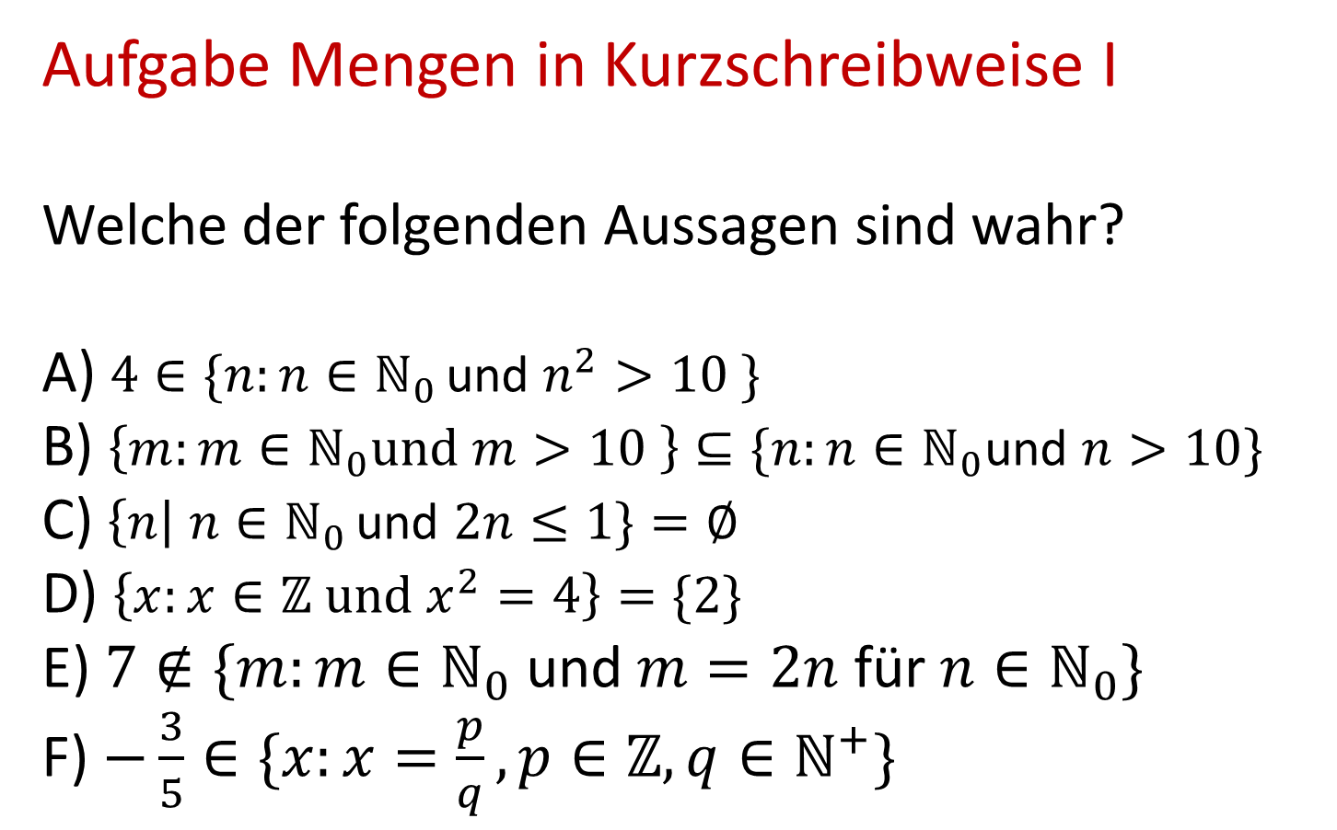
Aufgabe Mengen in Kurzschreibweise I
Welche der folgenden Aussagen sind wahr?
A) ${4∈\{n:n∈ℕ}_{0 }$und $n^{2}>10 \}$
B) $\left\{m:m∈ℕ_{0}und m>10 \right\}⊆\{n:n∈ℕ_{0}$und $n>10\}$
C) ${\left\{n\right| n∈ℕ}_{0 }$und $2n≤1\}=∅$
D) $\left\{x:x∈ℤ und x^{2}=4\right\}=\{2\}$
E) $7∉\{m:m∈ℕ_{0}$und$m=2n$ für $n∈ℕ_{0}\}$
F) $−\frac{3}{5}∈\{x:x=\frac{p}{q}, p∈ℤ, q∈ℕ^{+}\}$

Slide 13
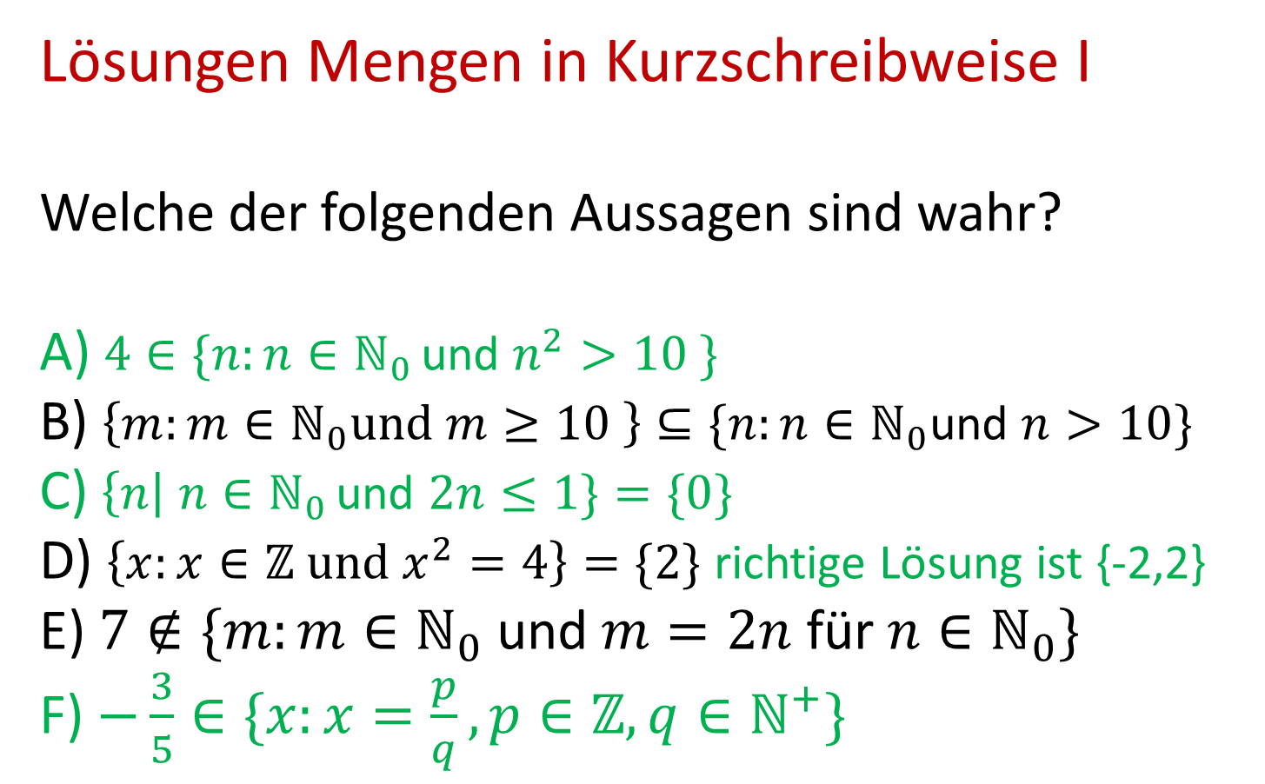
Lösungen Mengen in Kurzschreibweise I
Welche der folgenden Aussagen sind wahr?
A) ${4∈\{n:n∈ℕ}_{0 }$und $n^{2}>10 \}$
B) $\left\{m:m∈ℕ_{0}und m≥10 \right\}⊆\{n:n∈ℕ_{0}$und $n>10\}$
C) ${\left\{n\right| n∈ℕ}_{0 }$und $2n≤1\}=\{0\}$
D) $\left\{x:x∈ℤ und x^{2}=4\right\}=\{2\}$ richtige Lösung ist {-2,2}
E) $7∉\{m:m∈ℕ_{0}$und$m=2n$ für $n∈ℕ_{0}\}$
F) $−\frac{3}{5}∈\{x:x=\frac{p}{q}, p∈ℤ, q∈ℕ^{+}\}$

Slide 14
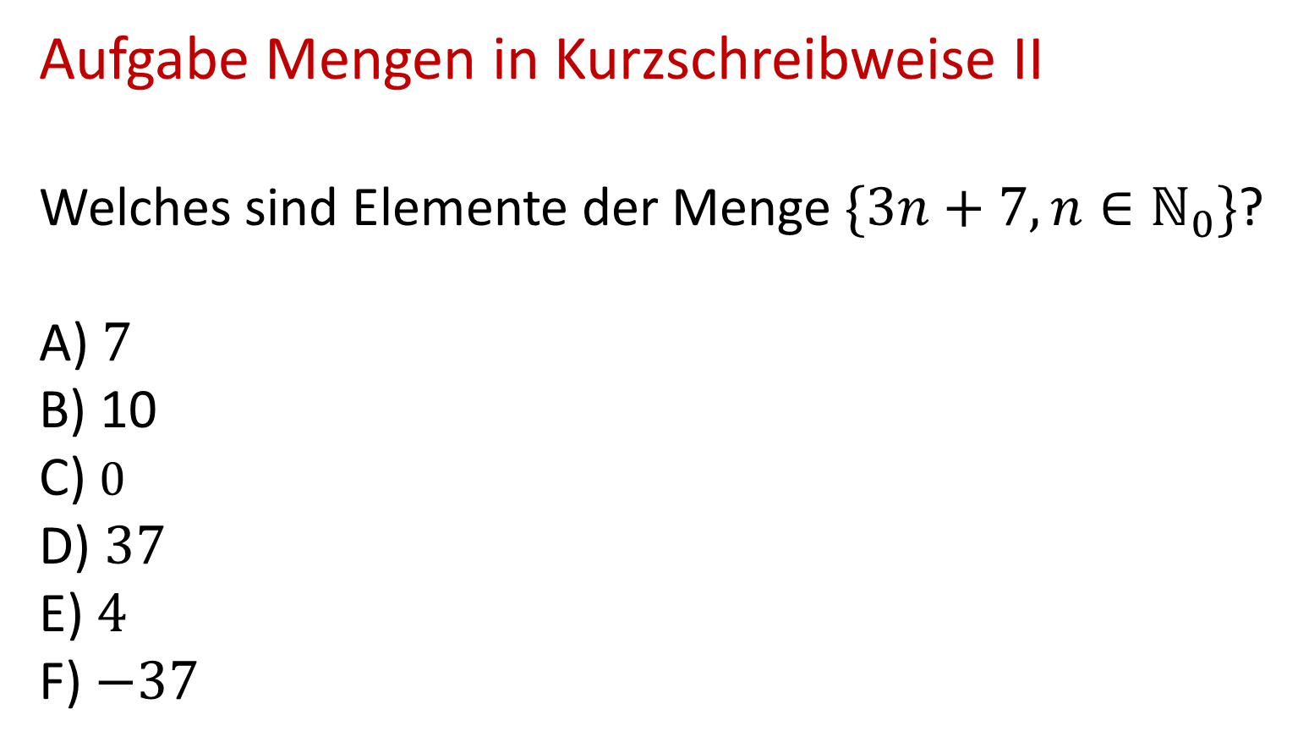
Aufgabe Mengen in Kurzschreibweise II
Welches sind Elemente der Menge $\{3n+7, n∈ℕ_{0}\}$?
A) $7$
B) 10
C) $0$
D) $37$
E) $4$
F) $−37$

Slide 15
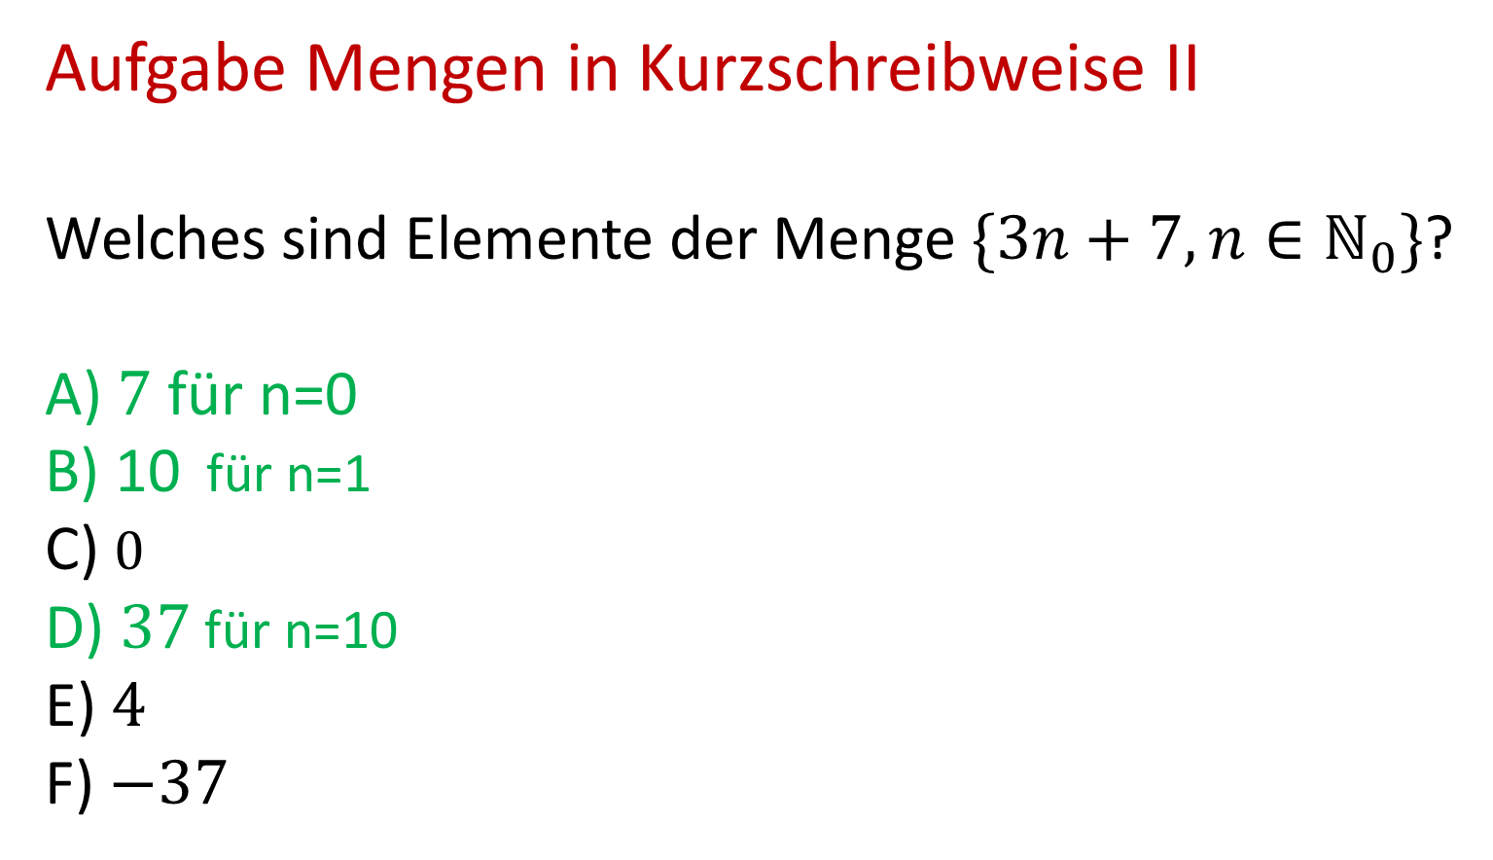
Aufgabe Mengen in Kurzschreibweise II
Welches sind Elemente der Menge $\{3n+7, n∈ℕ_{0}\}$?
A) $7$ für n=0
B) 10 für n=1
C) $0$
D) $37$ für n=10
E) $4$
F) $−37$

